Slide 1
Дәріс 6 жалғасы
тақырыбы:Құнды бағалаудың әдістемелік тәсілдері. Шығындық тәсіл.
Дәріскер: Сагидолдина А.Ж.

Slide 2
Шығындық тәсіл келесі принциптерге негізделген: алмастыру, ең жақсы және тиімді пайдалану, тепе-теңдік, экономикалық құндылық, экономикалық бөліну.
Нарықтық құнды есептеу үшін шығындық тәсілдің артықшылықтары мен кемшіліктері оны бағалауда қолдану ерекшеліктерін анықтайды:

Slide 3
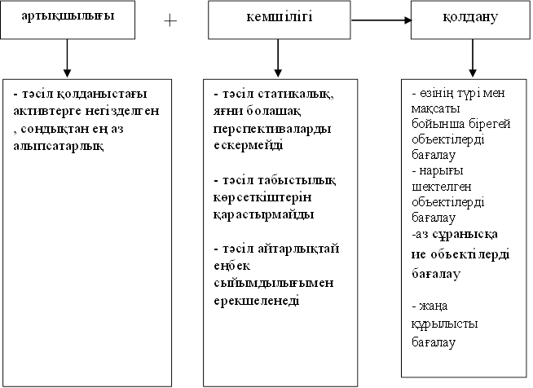

Slide 4
Шығындық тәсіл әдістері (тозудың барлық түрлерін шегере отырып, объектіні толық ұдайы өндіру немесе алмастыру құнын айқындау әдістері):
1) элемент бойынша есептеу әдісі- бірыңғай аудандық бірлі-жарым бағалаулар, сметалық нормалар мен қағидалар, сметалық нормалар мен бағалаулар және басқа да нормативтер жинақтарын пайдалану негізінде өсімін молайту немесе орнын ауыстыру құнын айқындау;
2) ірілендірілген жиынтық құн көрсеткіштерінің әдісі – ірілендірілген көрсеткіштер жинақтарын пайдалану негізінде алмастырудың толық құнын айқындау.
3) үлестік көрсеткіштер әдісі – тұтыну пайдалылығының немесе қуат бірлігінің біріздендірілген көрсеткіштері (төсек-орын, МВт, мың тн) негізінде қалпына келтіру құнын немесе жылжымайтын мүлікті алмастыру құнын айқындау тәсілі., мал орны және т. б.);

Slide 5
4) индекстік әдіс – объектінің теңгерімдік құнын тиісті трендке түзету тәсілі – жылжымайтын мүліктің хронологиялық жасы ішінде құрылыс құнының өзгеру индекстерін шығару.
Жылжымайтын мүліктің жинақталған тозу шамасы физикалық, функционалдық және сыртқы (экономикалық) тозу жиынтығына тең:
1) физикалық тозу жойылатын және жойылмайтын болады. Жойылатын физикалық тозу физикалық тозу белгілерін жоюға (жасауға, ауыстыруға, ағымдағы жөндеуге) жұмсалған шығындар сомасына тең. Жойылмайтын физикалық тозу, егер олардың өмір сүру мерзімі барлық конструктивтік элементтер тозуының орташа өлшемді шамасы ретінде әртүрлі болса, конструктивтік элементтерге бөлу әдісімен есептеледі. Құрылымдық элементтің тозуы тиімді жастың белгіленген нормативтер бойынша қабылданатын экономикалық өмір сүру мерзіміне қатынасына тең. Жылжымайтын мүлік объектісінің тиімді жасы физикалық жағдайын, сыртқы түрін, жинақталған тозуын, пайдаланудың экономикалық факторларын және т.б. ескере отырып, хронологиялық жас негізінде анықталады.
Нормативтер болмаған жағдайда және / немесе тиісті негіздеме кезінде табиғи тозу бағалау күніндегі конструкциялық элементтің техникалық жай-күйі бойынша сараптамалық жолмен бағалануы мүмкін;

Slide 6
2) функционалдық тозу жойылатын және жойылмайтын болады. Жойылатын функционалдық тозу сапасы бойынша ағымдағы стандарттарға сәйкес келмейтін элементтерді ағымдағы жөндеуге арналған шығындар сомасына тең. Жойылмайтын тозу кірістің жоғалуын капиталдандыру жолымен не жылжымайтын мүліктің төмен сапасына байланысты қуаттың (пайдаланудың) жоғалуы ретінде есептеледі;
3) экономикалық тозу әрдайым жойылмайды. Ол жылжымайтын мүліктің сәтсіз орналасуына және басқа да экономикалық факторларға байланысты кірісті жоғалтуды капиталдандыру арқылы бағаланады.
Жер учаскесі экономикалық ескіруі және сирек жағдайларда функционалдық тозуы мүмкін.

